Slide 1
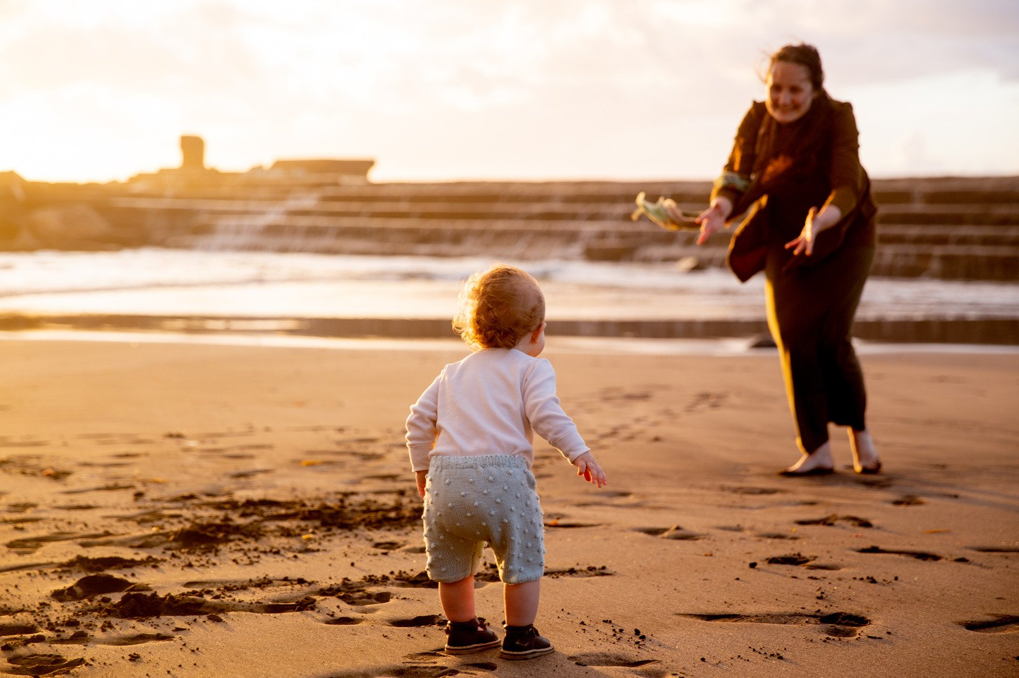
Бөлім тақырыбы: Отбасы құндылықтары
Сабақтың тақырыбы:
Т. Нұрмағанбетов «Анасын сағынған бала». Сағыныш

Slide 2
Оқу мақсаттары: 5Т/Ж3. Көркем шығармадағы кейіпкерлер портреті мен іс-әрекеті арқылы образын ашу
Сабақ мақсаты:
Басты кейіпкердің портреті мен іс-әрекеті арқылы образын ашады;
Кейіпкер өмірін шынайы өмірмен байланыстырады, қорытынды, тұжырым жасайды.

Slide 3
БАҒАЛАУ КРИТЕРИЙЛЕРІ:
Басты кейіпкерлердің іс-әрекетін баяндайды;
Кейіпкердің портреті, мінезі, көңіл-күйі арқылы образын ашады;
Кейіпкер өмірін шынайы өмірмен байланыстырып, өзіндік тұжырым жасайды.

Slide 4
1-тапсырма
Баланың анасына деген сағынышын жазушы қалай суреттейді?
«Концептуалды кестеге» түсіру арқылы өз ойларын жазып талқылау.
Шығармадан үзінді | Жазушы қалай суреттеген | Сенің алған әсерің
- Моо-маааа, моо-мааа... - Сенсің ғой да-нааа... - Мәңгі дос сен ға-нааа...
Мамам әкелген қып қызыл гүлдері бар көйлегім ше... Соны кимеймін бе? Ақ сызықтары бар қар костөмім ше? Оны да киемін. Мамам айтқан... Алматыда жаз кезінде де түн суық болады деп...
Мама-а, тағы бір сүйші...
Дескриптор:
-автордың суреттеуіне талдау жасай алады;
-өз әсерін жеткізе алады.

Slide 5
Ықтимал жауаптар:
Шығармадан үзінді | Жазушы қалай суреттеген | Менің алған әсерім
- Моо-маааа, моо-мааа... - Сенсің ғой да-нааа... - Мәңгі дос сен ға-нааа... | Баланың анаға деген сағанышын автор Сержанның ана туралы ән айтуы арқылы жеткізген. | Төрт жасар баланың керемет дауысы ұнады.
Мамам әкелген қып қызыл гүлдері бар көйлегім ше... Соны кимеймін бе? Ақ сызықтары бар қар костөмім ше? Оны да киемін. Мамам айтқан... Алматыда жаз кезінде де түн суық болады деп... | Анасының әкелген киімдерін кигісі келуі мен айтқан әңгімесін баланың жадында сақтауы арқылы баланың анасына деген сағыншын жеткізе білген. | Баланың сезімталдығы мен алғырлығы ұнады.
Мама-а, тағы бір сүйші... | Анасымен қоштасу сәті арқылы бала сағынышын жеткізген. | Баланың мейірімділігі және ақылдылығы ұнады.

Slide 6
2-тапсырма
«Оқиға тауы» әдісін негізге ала отырып, басты кейіпкер әрекетін баяндау.
Дескриптор:
1. Кейіпкерді анықтайды;
2. Сюжеттік дамуға сәйкес(оқиғаның басталуы, дамуы, шиеленісуі, шарықтау шегі, шешімі) кейіпкер әрекетін баяндайды.

Slide 7
Ықтимал жауаптар:
Басты кейіпкер – бала Сержан
Оқиғаның басталуы: Сержанның ана туралы ән айтуы, Есмағамбет атасымен танысуы;
Оқиғаның дамуы: Сержанның Есмағамбет атасымен әңгімелесуі, Сержанға атасы Есмағамбеттің балмұздақ әперуі, Сержанның «Алматыға алып кетем» деген атасы Есмағамбеттің сөзіне қуануы;
Оқиғаның шиеленісуі: Баланың Есмағамбетке: «Енді Алматыға кетесің бе?» - деп сұрақ қою арқылы “мені ала кетесің бе?” дегендей үмітпен қарауы;
Оқиғаның шарықтау шегі: Баланың Есмағамбет атасына: «Сен бұл жолы мені Алматыға әкетпей-ақ қой», - деп томсырая қарауы;
Оқиғаның шешімі: Өткір көздеріне ыза мен мұң ұялаған баланың сөзінде тұрмаған Есмағамбетке ренішпен қарауы.

Slide 8
3-тапсырма. «Графикалық органайзер» әдісі арқылы әңгімеден мысалдар жинақтай отырып кейіпкерлер образын ашу
Берілген сызба негізінде әңгімеден мысалдар жинақтай отырып, негізгі кейіпкерлердің образын сипаттайды.
Кейіпкер образы
Сыртқы бейнесі
Іс-әрекеті
Көңіл күйі
Сөзі, пікірі
Мінезі
Дескриптор:
- кейіпкердің сыртқы бейнесін сипаттай алады;
- іс-әрекетін анықтап, мінезі мен көңіл күйін ажырата алады;
- кейіпкер образын аша алады.

Slide 9
Анықтама бұрышы:
Образ дегеніміз – көркем шығармада сөзбен сомдалған кез келген құбылыс, яғни әдеби қаһарман бейнесі

Slide 10
Ықтимал жауаптар:
Сыртқы бейнесі: Үстіне су жаңа ақ футболка киген төрт жастар шамасындағы ер бала.
Сөзі, пікірі: - Сен Алматыдан келдің бе?
- Менің мамам да Алматыда.
- Менің мамамды танисың ба?
Мінезі: Баланың осынша зеректігіне тәнті болып, Есмағамбет Сержанды қайта құшақтады.
Көңіл-күйі:. Бала көздері күлімдеген қалпы енді Есмағамбетті құшақтап жатып, сықылықтап күлді.
Әрекеті: Машина жылжи берген сәтте-ақ жапырласа қол көтеріскен топтан бөлінген бала тап терезенің тұсында ілесе, жүгіріп келе жатты.

Slide 11
Басты кейіпкер образы:
Сержан – күнделікті өмірде кездесетін реалистік образ. Төрт жастағы бала, өз бетімен ойнағанды жақсы көреді.
- Бауырмал (Бала енді өзін еркін сезініп, еркелегендей болып, бұған денесін тиістіре беріп, - «Басымнан иіскеші?»- деді).
- Ақылды (- Бүгін-н.. Сосын ертең-ң... Сосын арға-ы күн-н... Сонда кетеміз ғой).
- Зерек (Мамам айтқан... Алматыда жаз кезінде де түн суық болады деп...)
- Мейірімді (Сондықтан мен қалған балмұздақтарды Сағынай деген досыма беріп кетемін. Оның балмұздақ сатып әперетін аталары да жоқ).

Slide 12
«Төрт сөйлем» әдісі арқылы басты кейіпкер әрекетіне пікір білдіре отырып, сабағымызды қорытындылайық.
Дескриптор:
- Берілген тақырып бойынша өз пікірін айтады;
- Мәтіннен дәлелдеме келтіреді;
- Өмірден мысал келтіреді;
- Сыни тұрғыда баға береді, өзіндік тұжырым жасайды.

Slide 13
Ықтимал жауаптар:
Пікір: Өмірде балалар Сержан сияқты анасынан ажырап, сағынбауы керек.
Дәлел: Мама-а, тағы бір сүйші...Мамам-м… сосын ол кетіп қалды.
Мысал: Өмірде Сержан сияқты анасынан алыс, ата-әжесінің қолында немесе балалар үйінде тәрбиеленіп жатқан балалар көп.
Қорытынды: Әрқашан ана мен бала бірге болуы керек. Балаға ананың орнын ешкім толтыра алмайды.

